Slide 1
REQUIREMENTS DOCUMENT
MetaDB
Rev. 0
03/18/11
Project info,User model,product Prototype

Slide 2
Project Summary
Metadata前期的目标是制作一个导购网站，提供ipad配件的属性、简单描述和评价。用户通过这个网站提供的数据，判断某一产品是否适合自己使用。网站投入运营之后，经过不断的添加数据，最终建立一个庞大的商品数据库，成为权威的商品评测平台，对外提供API给其他开发者使用。
为消费者挑选心水的ipad配件，提供对于某个商品完整的资料和客观的描述，让用户将这个网站作为他们挑选ipad配件时的缺省入口。

Slide 3
Function
Basic
  商品介绍；
  提供商品图片展示；
  商品属性列表；
Advance
  用户可以对任意一种产品自行添加属性；
  用户可以对任意一种产品进行评分；
  网站可以从其他B2C/C2C网站上采集商品描述/评测；

Slide 4
Target User
使用ipad或是身边有人使用ipad；
购买商品之前有在网上研究的习惯；

Slide 5
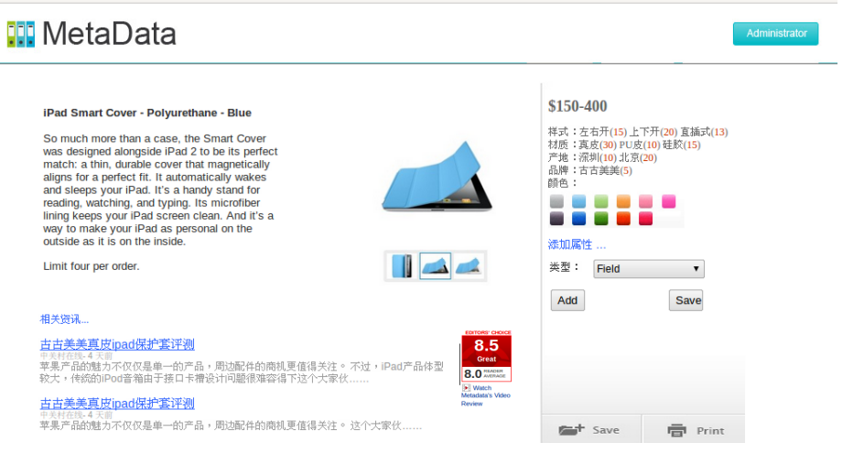
Prototype

Slide 6
它开始是一个导购网站；
它可以容纳所有关于这个产品的信息；

